Slide 1
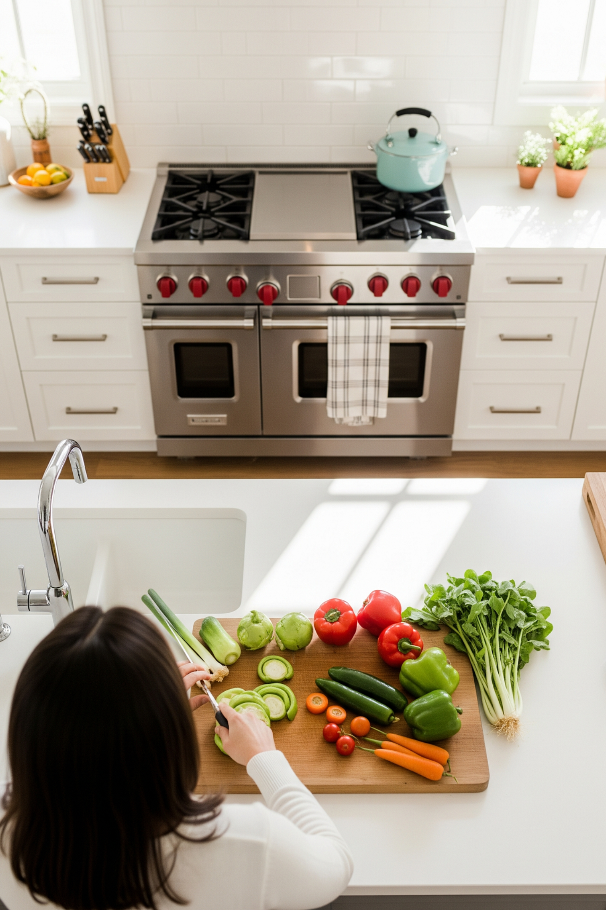
Bien se nourrir, c'est prendre soin de soi
Coach en nutrition santé et cuisine saine — une approche globale, humaine et personnalisée pour retrouver énergie, équilibre et sérénité.

Slide 2

Un parcours forgé par l'expérience
Tout a commencé par une épreuve personnelle : la maladie de Crohn. Face à cette réalité, j'ai été contraint de repenser entièrement mon rapport à l'alimentation — à l'écouter, à l'apprivoiser, à la réinventer.
À force de recherche et d'expérimentation, j'ai transformé cette contrainte en force. Une cuisine adaptée et équilibrée peut véritablement changer une vie.

Slide 3
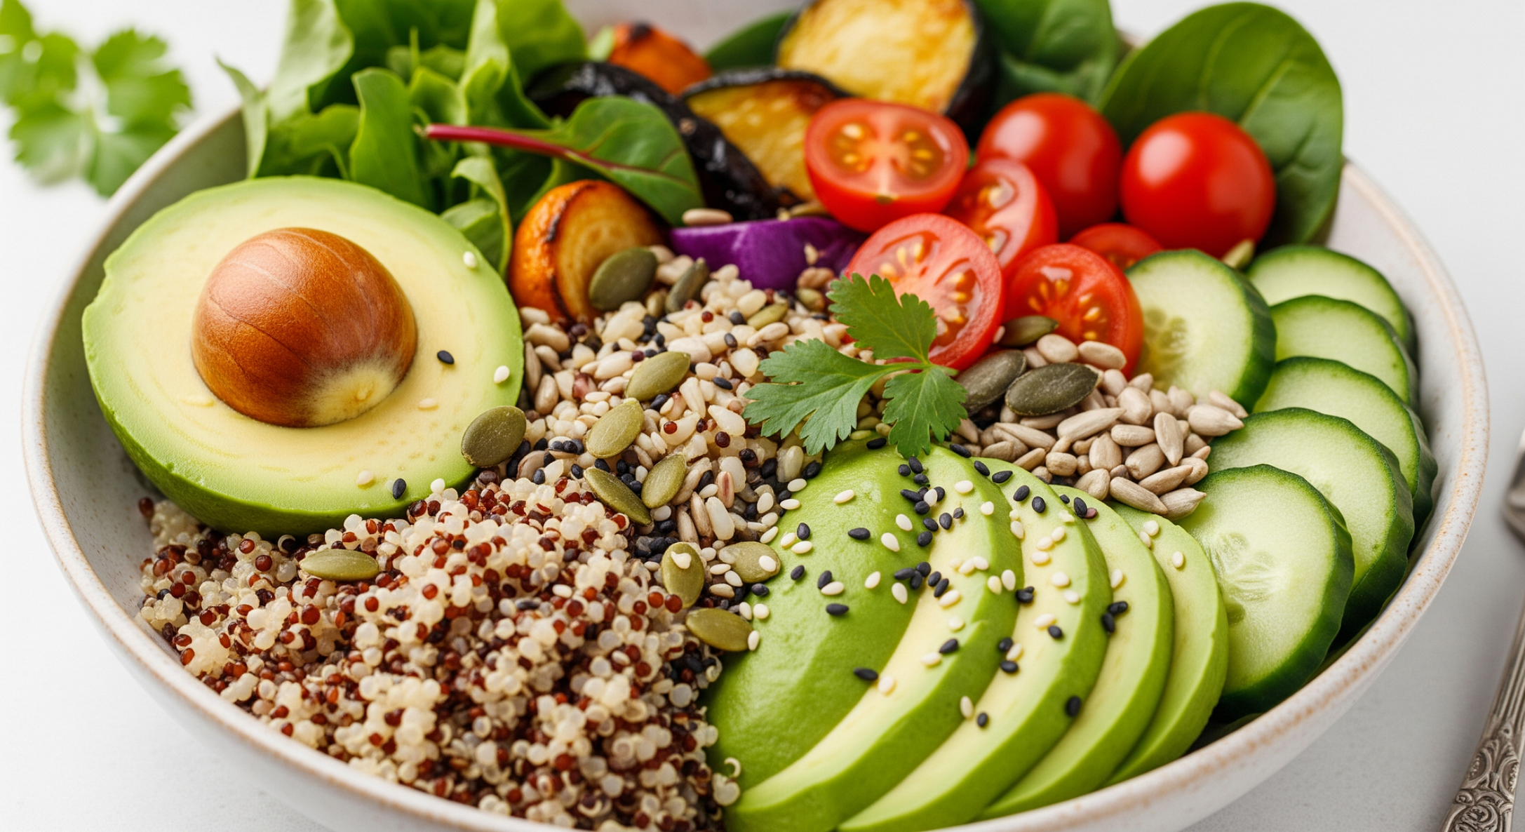
Une conviction profonde
« Une cuisine adaptée et équilibrée peut véritablement changer la vie. »
Ce n'est pas un slogan — c'est une expérience vécue. Chaque recommandation que j'apporte est ancrée dans une connaissance réelle, intime, de ce que signifie manger pour guérir, pour vivre, pour s'épanouir.

Slide 4

Mon rôle : vous accompagner
J'accompagne hommes et femmes désireux de retrouver énergie, équilibre et sérénité à travers une approche complète et bienveillante.
Écoute active
Bienveillance
Durabilité
Chaque parcours est unique. Je prends le temps de comprendre votre réalité, vos habitudes et vos objectifs.
Sans jugement, avec respect et encouragement, à chaque étape de votre transformation.
Des habitudes alimentaires qui s'inscrivent dans le long terme, adaptées à votre rythme de vie.

Slide 5
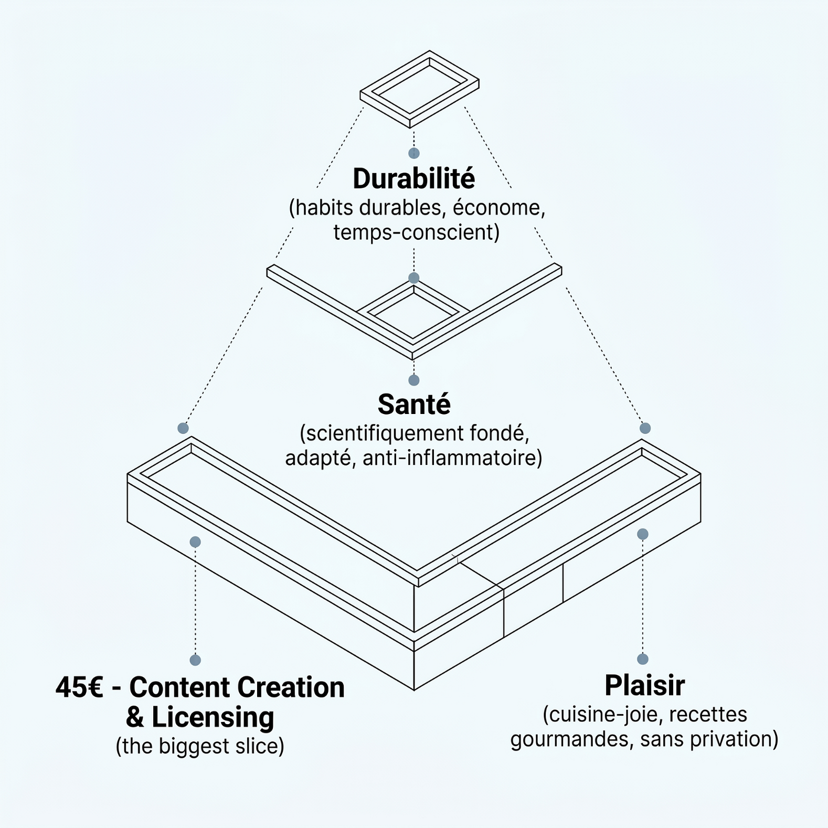

Une approche globale et personnalisée
Trois piliers fondateurs
Mes programmes alimentaires sont construits sur une promesse simple : que manger sainement soit une source de plaisir, non de frustration.
Plaisir — des recettes savoureuses qui donnent envie
Santé — fondé sur des bases nutritionnelles solides
Durabilité — des habitudes tenables sur le long terme

Slide 6
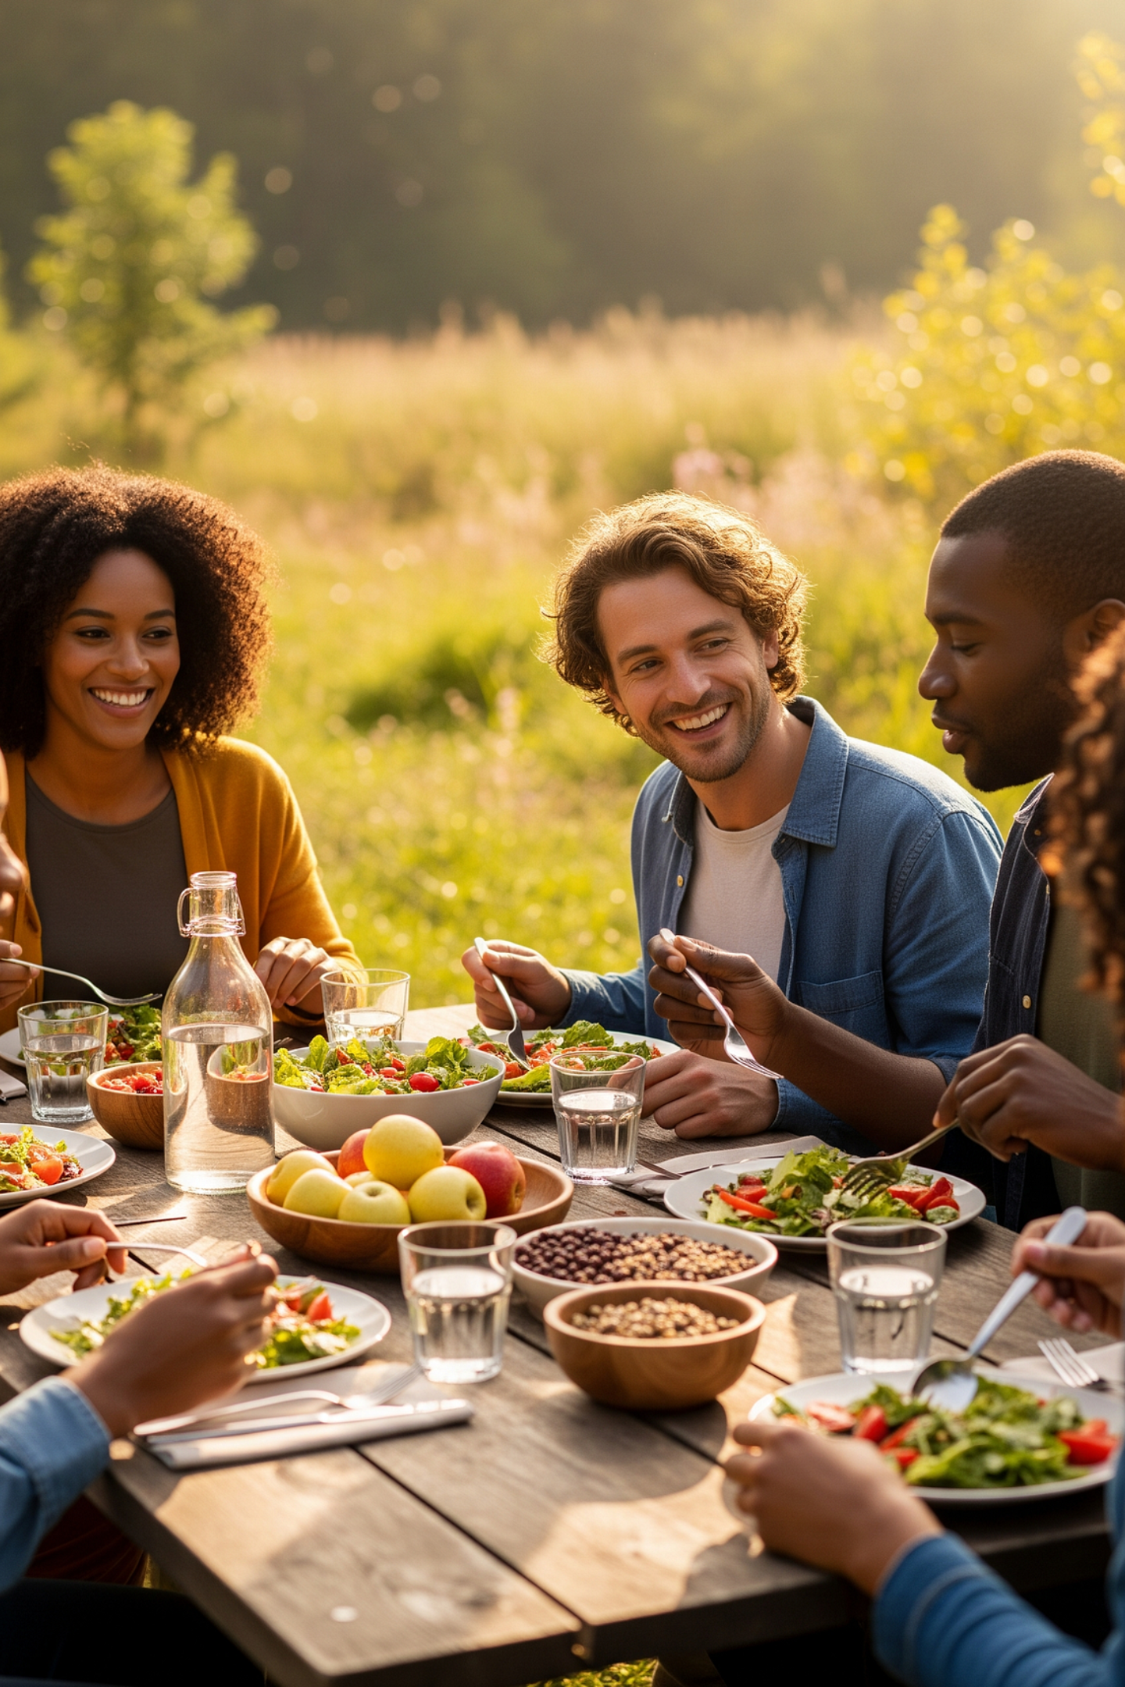
Pour qui ?
Mon accompagnement s'adresse à toute personne souhaitant renouer avec une alimentation vivante et consciente, quelle que soit sa situation de départ.
Contraintes de santé
Manque de temps
Maladies digestives, intolérances, pathologies chroniques — je conçois des programmes adaptés à votre condition.
Des solutions concrètes pour manger équilibré même avec un agenda chargé, sans sacrifier la qualité.
Budget maîtrisé
Bien manger ne doit pas être un luxe. J'adapte mes recommandations à votre réalité financière.

Slide 7

Comment se déroule l'accompagnement ?
Programme personnalisé
Suivi régulier
Plan nutrition adapté à vos besoins.
Bilans fréquents, ajustements et soutien.
Bilan initial
Autonomie durable
Écoute, habitudes et contexte santé.
Habitudes durables et choix alimentaires confiants.
Un parcours structuré, évolutif et humain — conçu pour vous rendre autonome, pas dépendant.

Slide 8
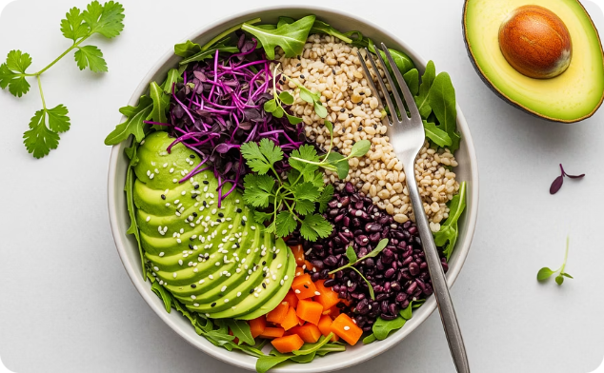
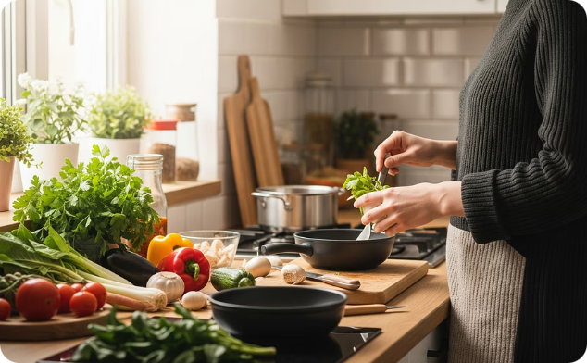
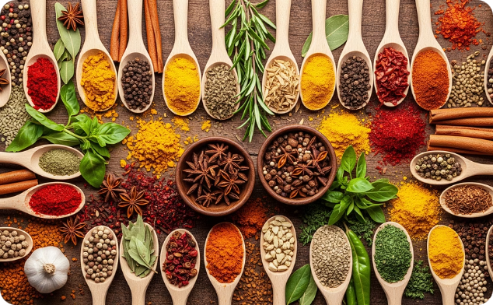
Une cuisine vivante et savoureuse
Alimentation vivante
Cuisine du quotidien
Saveurs & équilibre
Des aliments bruts, peu transformés, riches en nutriments essentiels pour nourrir le corps en profondeur.
Des recettes accessibles, conçues pour être intégrées facilement dans votre routine sans effort excessif.
Parce qu'un repas sain doit aussi être un plaisir — arômes, textures et couleurs au cœur de chaque assiette.

Slide 9

Ce que vous gagnez
100%
0
1
Personnalisé
Privation
Objectif central
Chaque programme est conçu spécifiquement pour vous, votre corps, votre rythme.
Aucune restriction arbitraire — l'équilibre, pas l'interdit.
Vous reconnecter à une alimentation qui respecte votre corps et votre vie.
Retrouvez énergie, clarté mentale et sérénité — durablement et avec plaisir.

Slide 10

Prêt à transformer votre rapport à l'alimentation ?
Chaque parcours commence par une conversation. Ensemble, construisons une alimentation savoureuse, consciente et durable — adaptée à qui vous êtes vraiment.
« Mon objectif est d'aider chacun à renouer avec une alimentation vivante, savoureuse et consciente, qui respecte le corps autant que le quotidien. »

